Slide 1
UPORABA IN LASNOST POLIMEROV

Slide 2
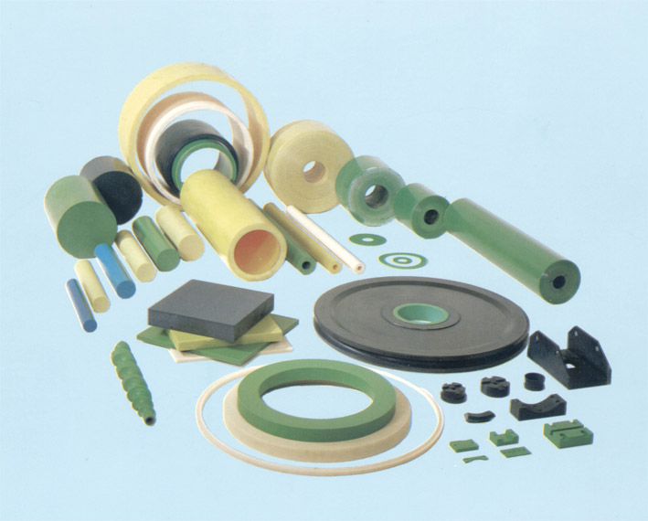
KAJ JE PLASTIKA
Plastika ali plastična masa je skupno ime za vrsto sintetičnih in polsintetičnih materialov, ki jih pridobivamo s polimerizacijo organskih ogljikovih spojin. Plastičen predmet je sestavljen iz množice dolgih ogljikovih verig, ki so sestavljene iz ponavljajočih se kratkih enot. Za večino teh materialov je značilno, da se ob delovanju sile upognejo, ne da bi se zlomili - plastičnost, po čemer so dobili tudi ime.

Slide 3
V uporabi je široka paleta plastik, ki jim ustrezna surovina, proizvodni proces in dodatki dajejo različno trdoto, elastičnost, lomljivost, termo- in kemično stabilnost. Plastika se v proizvodnem procesu obdela v že oblikovane predmete, polizdelke, vlakna ali folije.

Slide 4
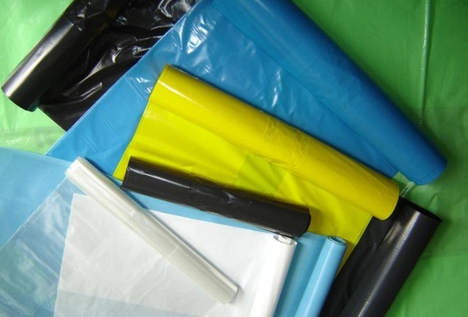
PLASTOMERI(TERMOLASTI)
Plastomer ali termoplast je nezamrežen polimerni material sestavljen iz polimernih verig, katere so lahko rahlo razvejane, ali pa so dolge linearne. Te verige so prostorsko vezane s šibkimi molekulskimi ali van der Waalsovimi vezmi, znanimi tudi kot sekundarne vezi.

Slide 5
PLASTOMERI PRIMERI
CN - celuloid
PVC – polivinilklorid
PS - polistiren
PC – policarbonat
Polietilen: pakiranje hrane - enostavno oblikovalen v tanke in gibke neprodušne folije
PA – poliamid
PTFE - politetrafluoretilen (teflon)

Slide 6
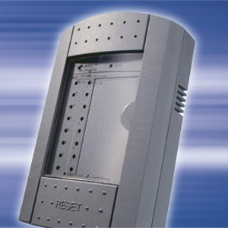
DUROMERI(DUROPLASTI)
Duromer ali duroplast je predstavnik skupine plastičnih mas, ki ob segrevanju ireverzibilno otrdi. Duromerov ne moremo preoblikovati, variti in reciklirati.
Duromeri so sestavljeni iz polimernih verig, ki so med seboj povezane z močnimi, kovaletnimi vezmi in tvorijo tridimenzionalno mrežasto zgradbo. Pojav, pri katerem se tvorijo primarne kemijske vezi med makromolekulami, imenujemo zamreženje. Obseg oziroma trdnost zamreženja določa lastnosti teh materialov. Z naraščanjem stopnje zamreženosti imajo duromeri večjo trdnost, material postaja bolj trd in krhek in ga ni mogoče več staliti. Pri segrevanju prej razpade zamrežena tridimenzionalna zgradba v atome oziroma v maloatomne molekule.

Slide 7
DUROMERI PRIMERI
fenoplasti
aminoplasti
nenasičene poliesterske smole
epoksidne smole
silikonske smole
poliuretanske smole

Slide 8
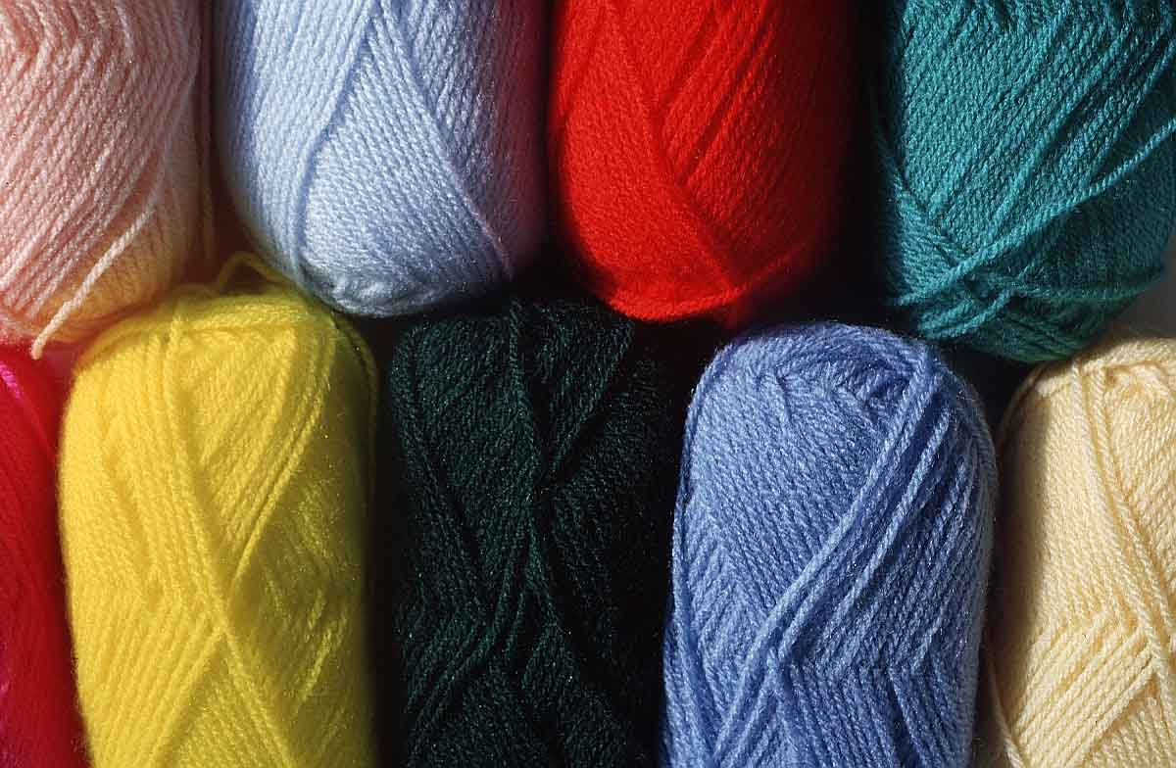
VOLNA
Lasnosti:
Volna so vlakna, pridelana iz kožuhov živali družine caprinae, predvsem udomačene ovce. Pridelovana je tudi iz dlake nekaterih drugih sesalcev, kot so koze, lame ali zajci. Volna se še danes uporablja za kakšna oblačila.

Slide 9
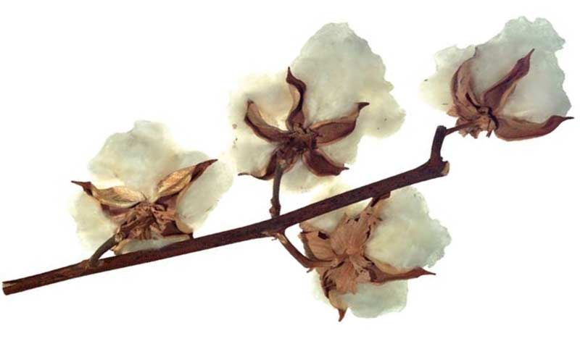
BOMBAŽ
Lasnosti:
Bombaž so naravna vlakna. Dejansko so to semenske nitke semen rastline bombaževec. Te nitke omogočajo, da veter semena prenaša na velikih razdaljah Največkrat jih predejo v tanke niti, iz katerih se tkejo tkanine.

Slide 10
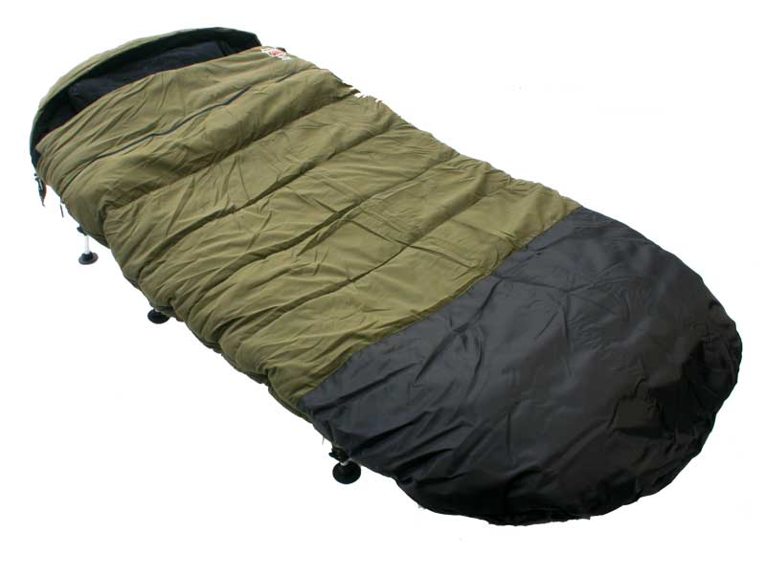
SINTETIČNO VLAKNO
Je izdelano iz sintetičnih makromulekularnih materialov (polimerov), ki tvorijo vlakna in so oblikovani z večkratno reakcijo iz enostavnih kemijskih materialov (monomerov).Z njihovimi kvalitetami, določene (odpornost na visoko temperaturo, razteznost, elastičnost, itd.) se lahko slučajno spremenijo, kar v veliko primerih ustreza naravnim vlaknom.

Slide 11
SINTETIČNO VLAKNO PRIMERI
poliamid
poliester,
poliolefin,
poliakrilonitril
polivinilklorid
polivinil alkohol
polivinilliden
polifluoretilen
poliuretan

Slide 12
PRIMERJAVA VOLNE,BOMBAŽA IN SINTETIČNEGA VLAKNA
Volna so vlakna pridelana iz kožuhov živali družine caprinae
Bombaž so naravna vlakna.
Sintetična vlakna pa so izdelana iz makromulekularnih matrialov.
Volna se uporablja za oblačila.
Bombaž se prede v tanke niti iz katerih izdelujejo tkanine.
Sintetična vlakna se uporabljajo v proizvodnji spodnjega perila in za tkanine in pletenine za ženske in moške obleke, pa tudi za proiozvodnjo izdelkov za tehnične namene.

Slide 13
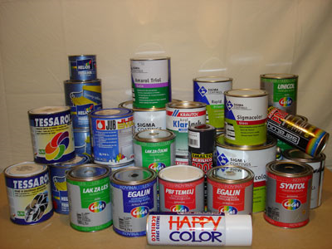
SINTETIČNI POLIMERI V BARVAH,LAKIH IN LEPILIH
Veliko sodobnih barv lepil in lakov je polimerov. V zaprti pločevinki je barva(polimer)termoplastičen. Polimerne verige niso med seboj povezane. Šele pri uporabi se polimerne verige med seboj zamrežijo. Pri tem se barva strdi lepilo pa zlepi.

